Slide 1


Slide 2







Slide 3
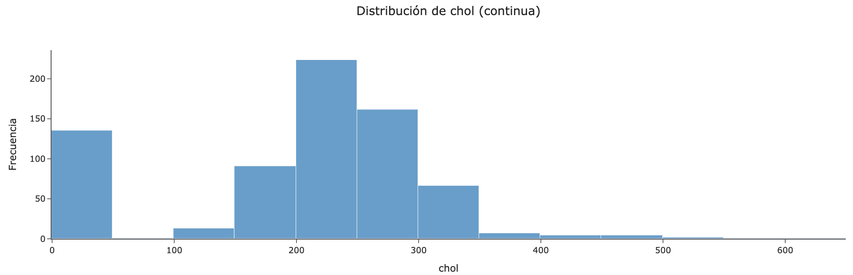
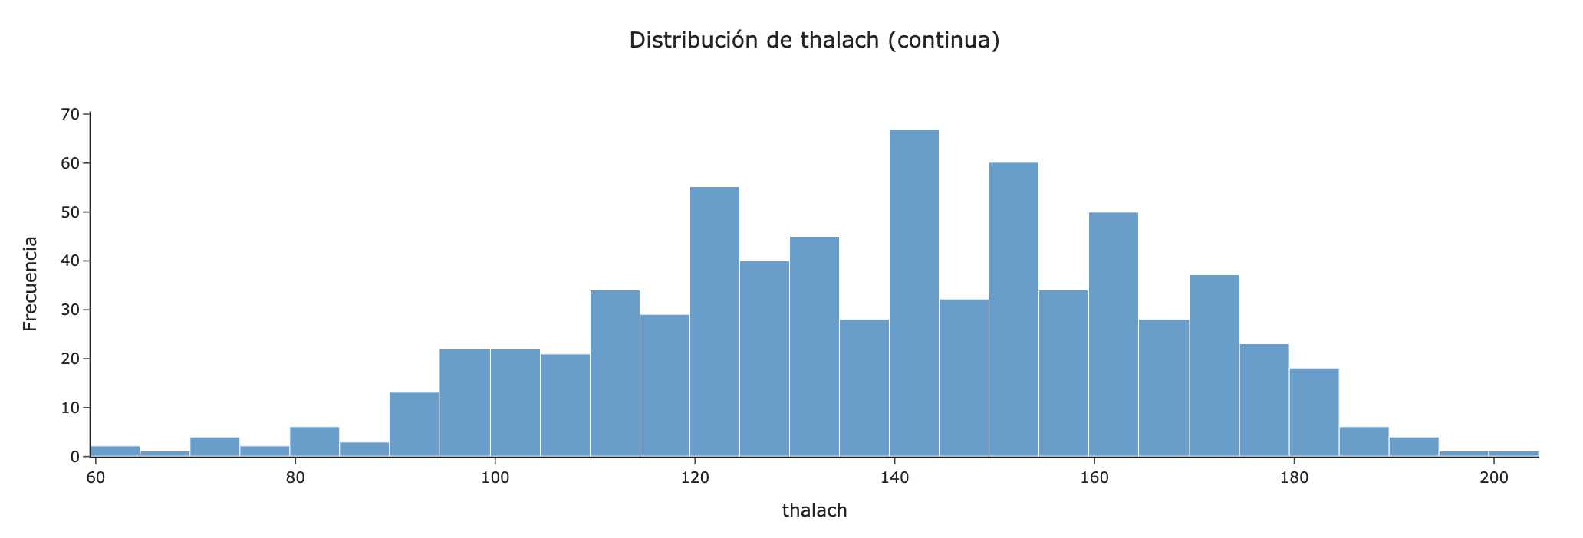
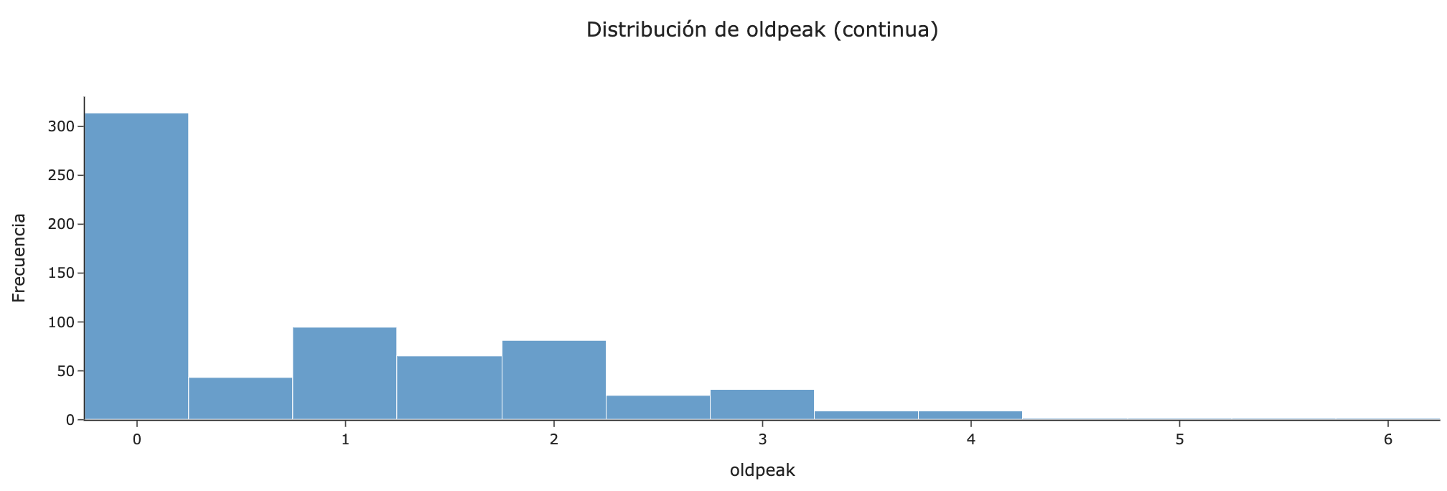
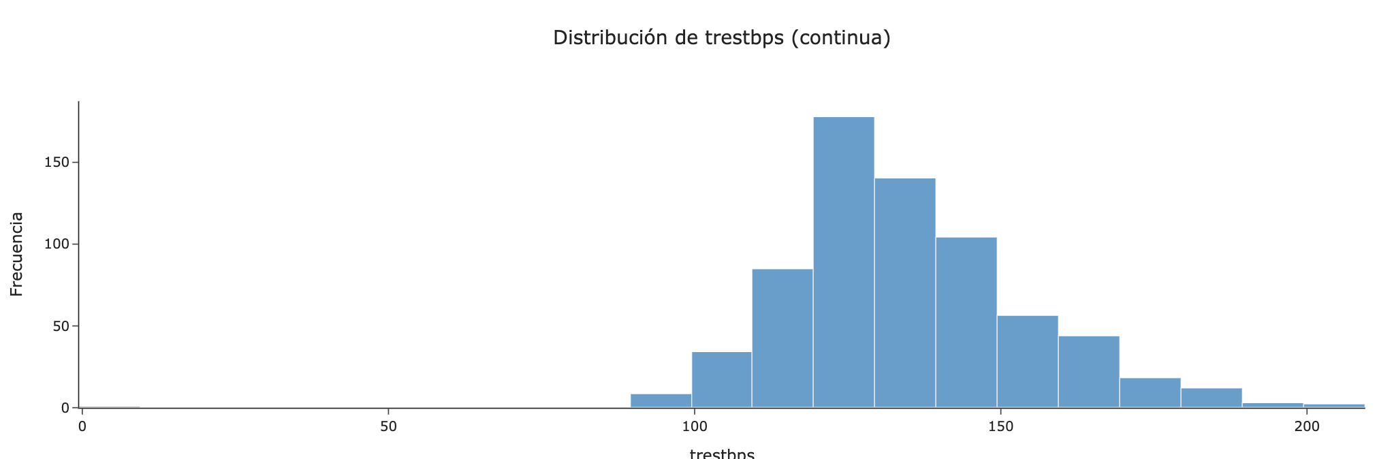
ANÁLISIS UNIVARIANTE - CONTINUA

Slide 4
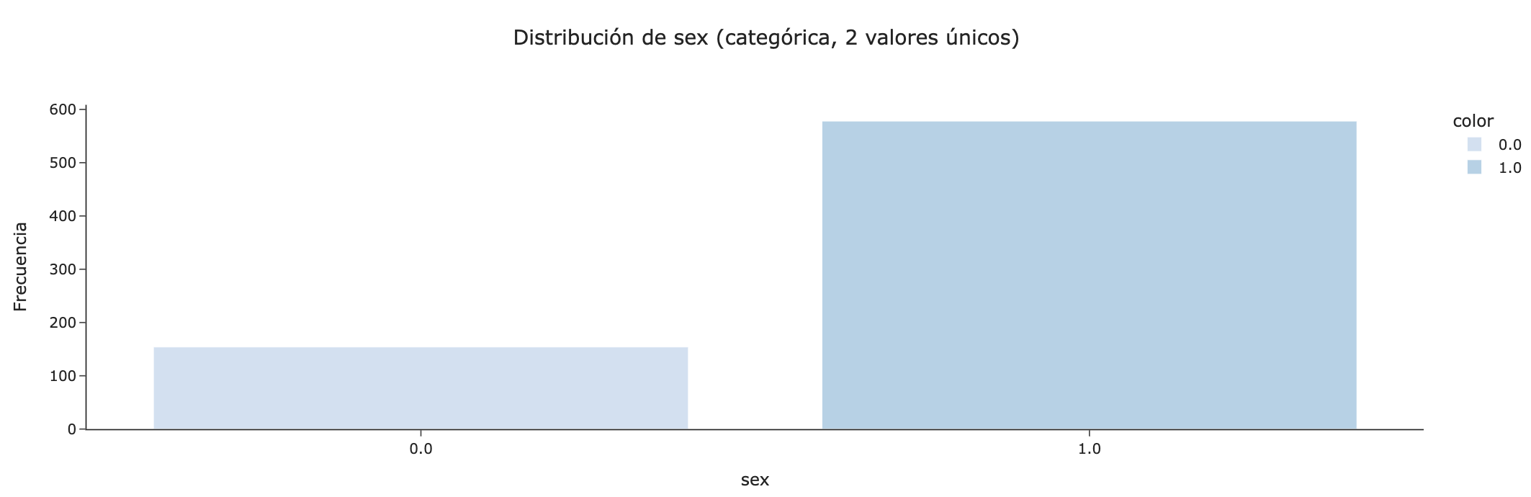
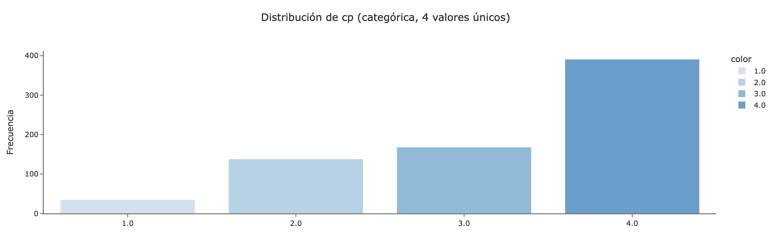
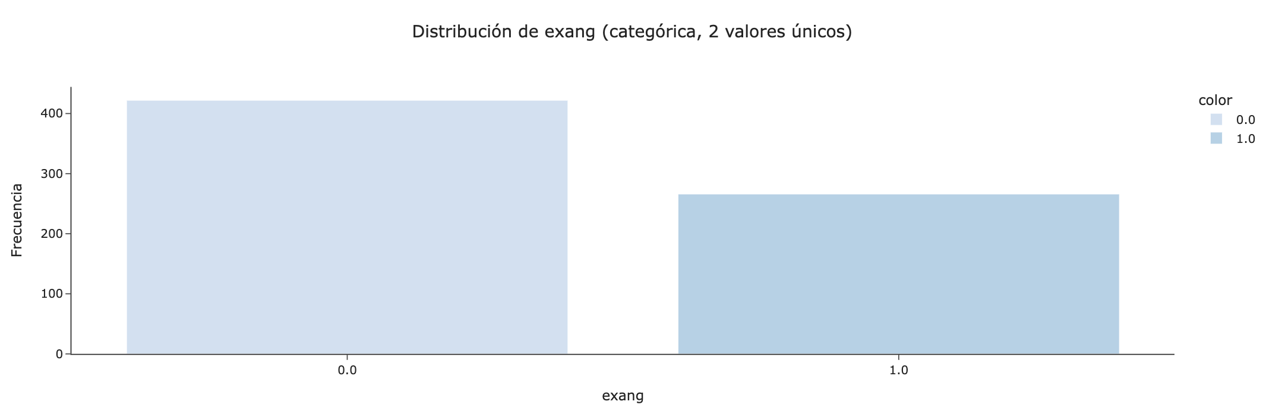
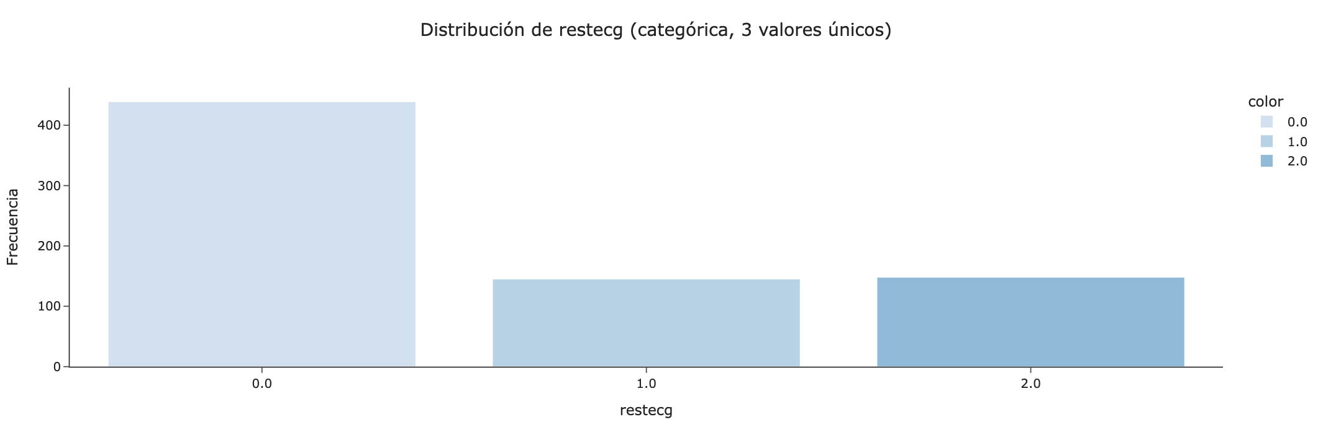
ANÁLISIS UNIVARIANTE - CATEGÓRICA

Slide 5
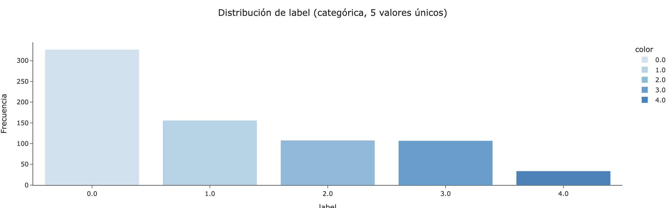
ANÁLISIS UNIVARIANTE - LABEL

Slide 6
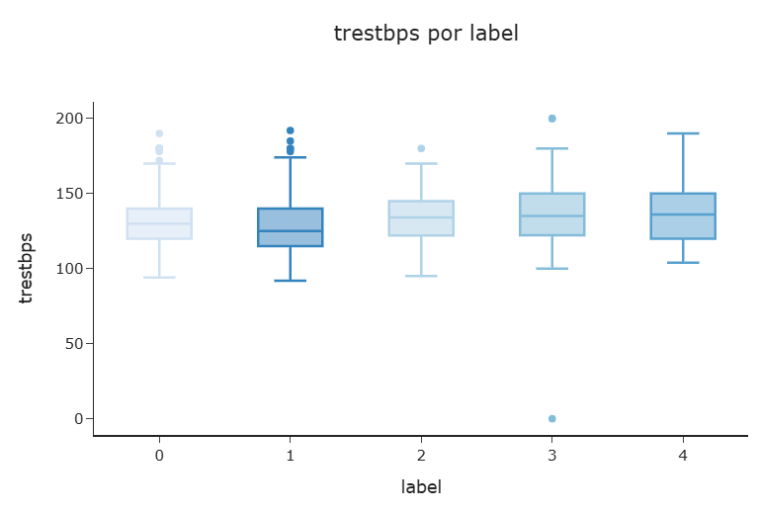
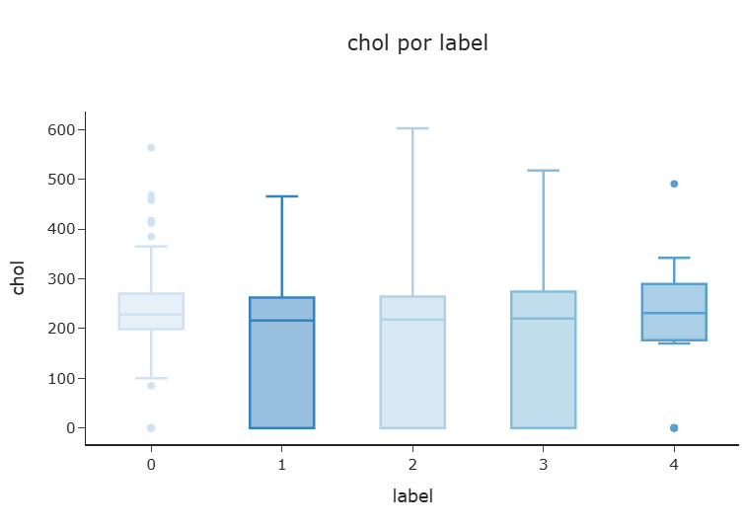
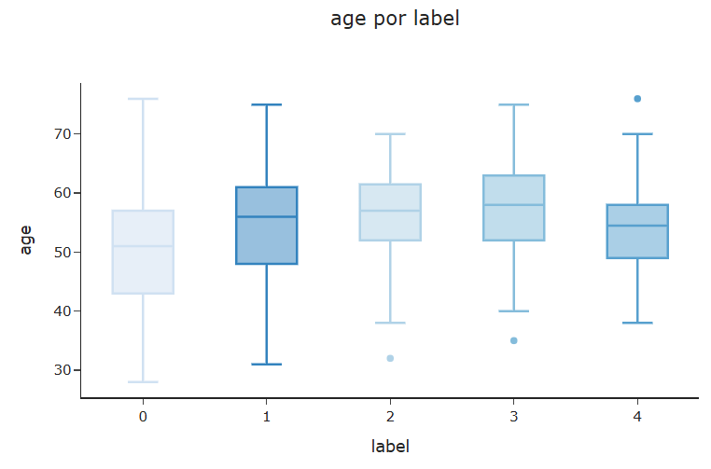
ANÁLISIS MULTIVARIANTE

Slide 7
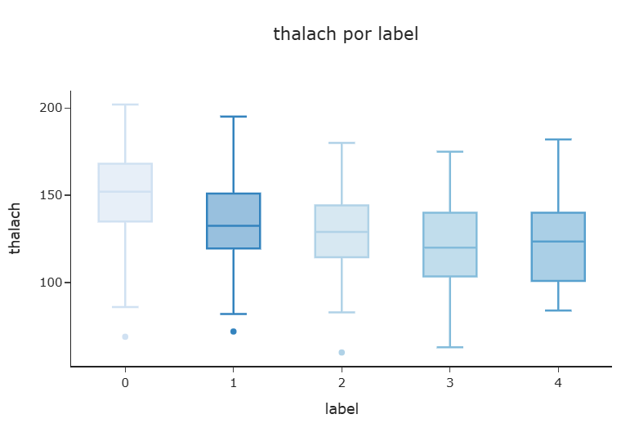
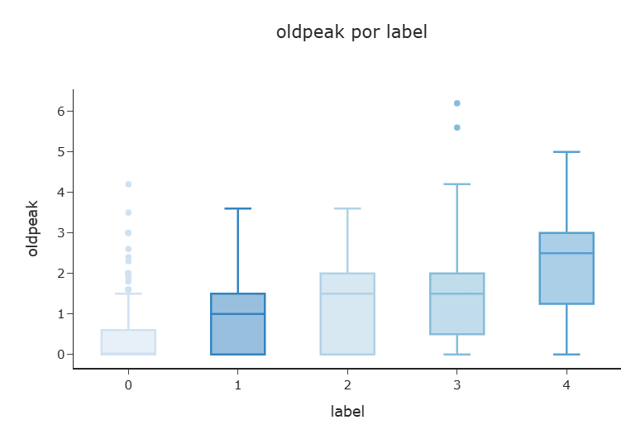
ANÁLISIS MULTIVARIANTE

Slide 8
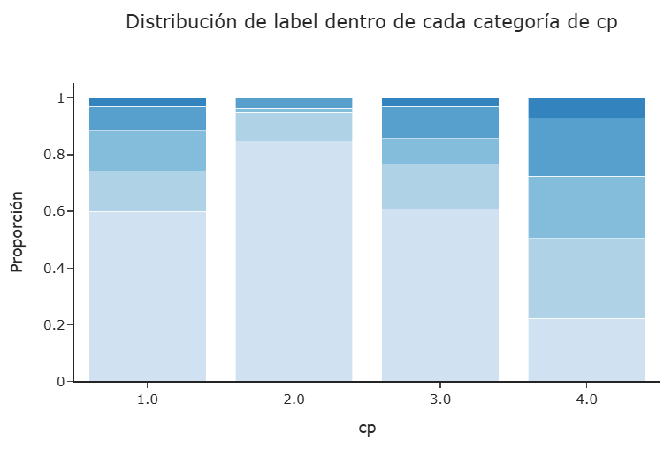
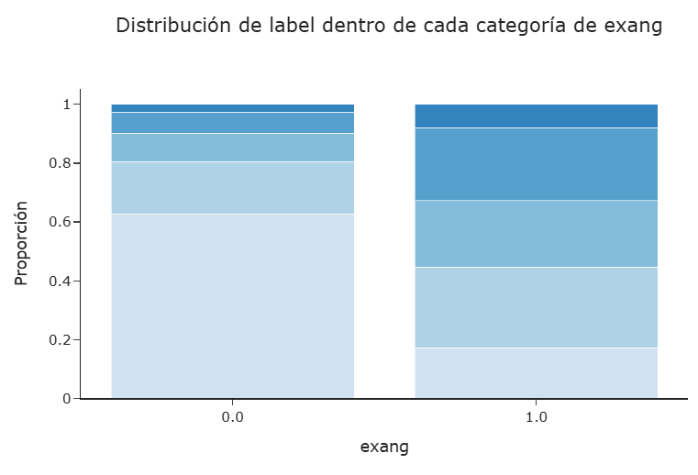
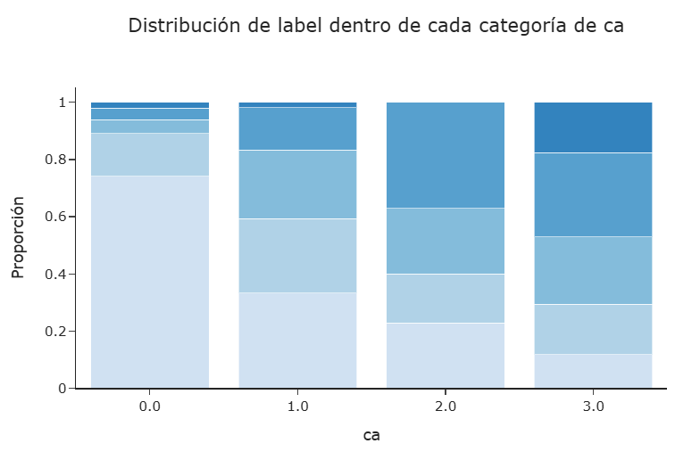
ANÁLISIS MULTIVARIANTE

Slide 9
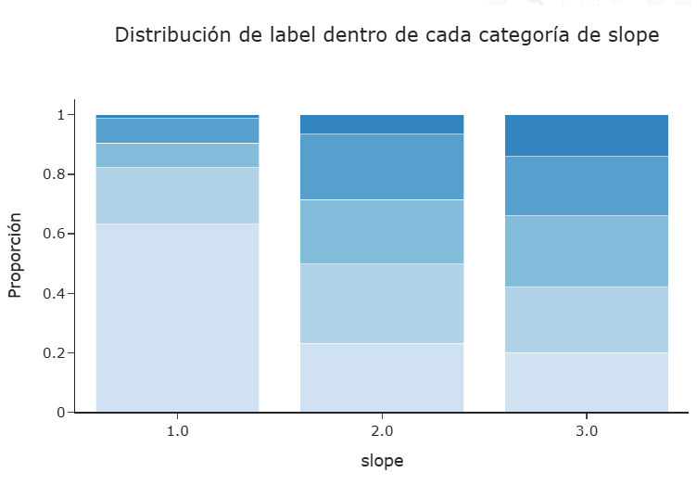
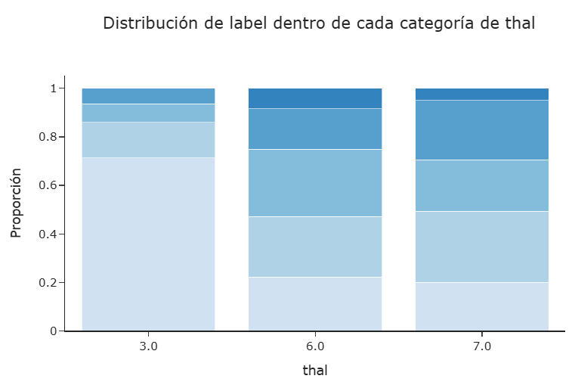
ANÁLISIS MULTIVARIANTE

Slide 10
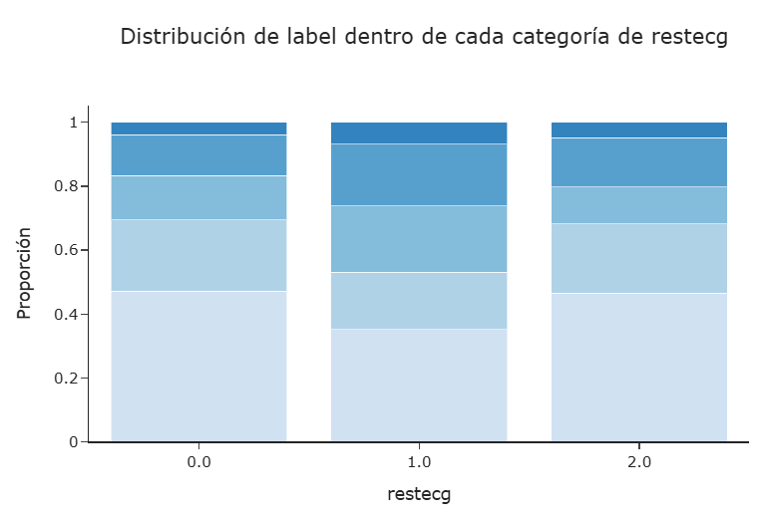
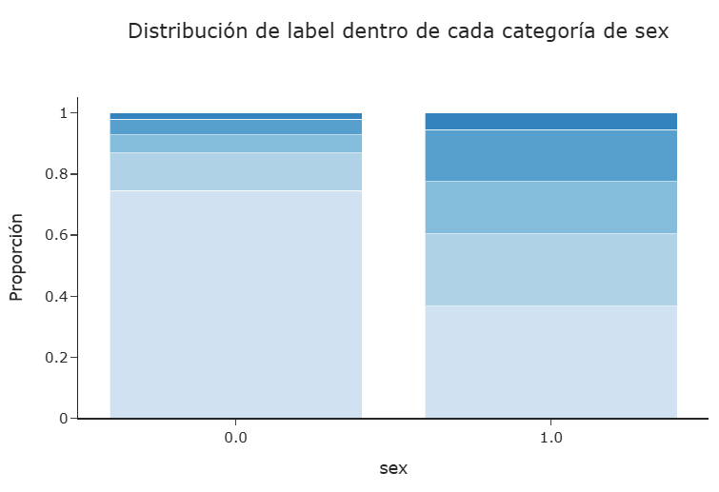
ANÁLISIS MULTIVARIANTE

Slide 11
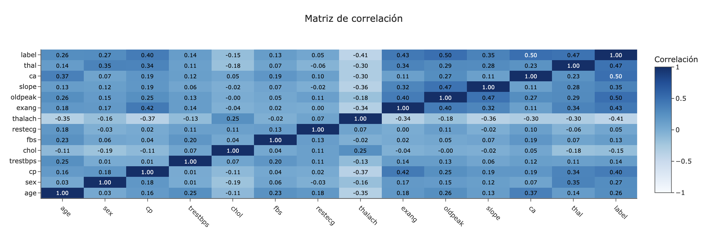

ANÁLISIS MULTIVARIANTE

Slide 12

LIMPIEZA
GESTIÓN DE NULOS
INGENIERÍA DE CARACTERÍSTICAS
CODIFICACIÓN
LABEL ENCODER
ONE-HOT ENCODER
ESTANDARIZACIÓN
MODELADO Y VALIDACIÓN
REGRESIÓN LOGÍSTICA
CROSS-VALIDATION
GRID SEARCH
EVALUACIÓN
MEDIA ACCURACY +/- DESVIACIÓN ESTÁNDAR

Slide 13
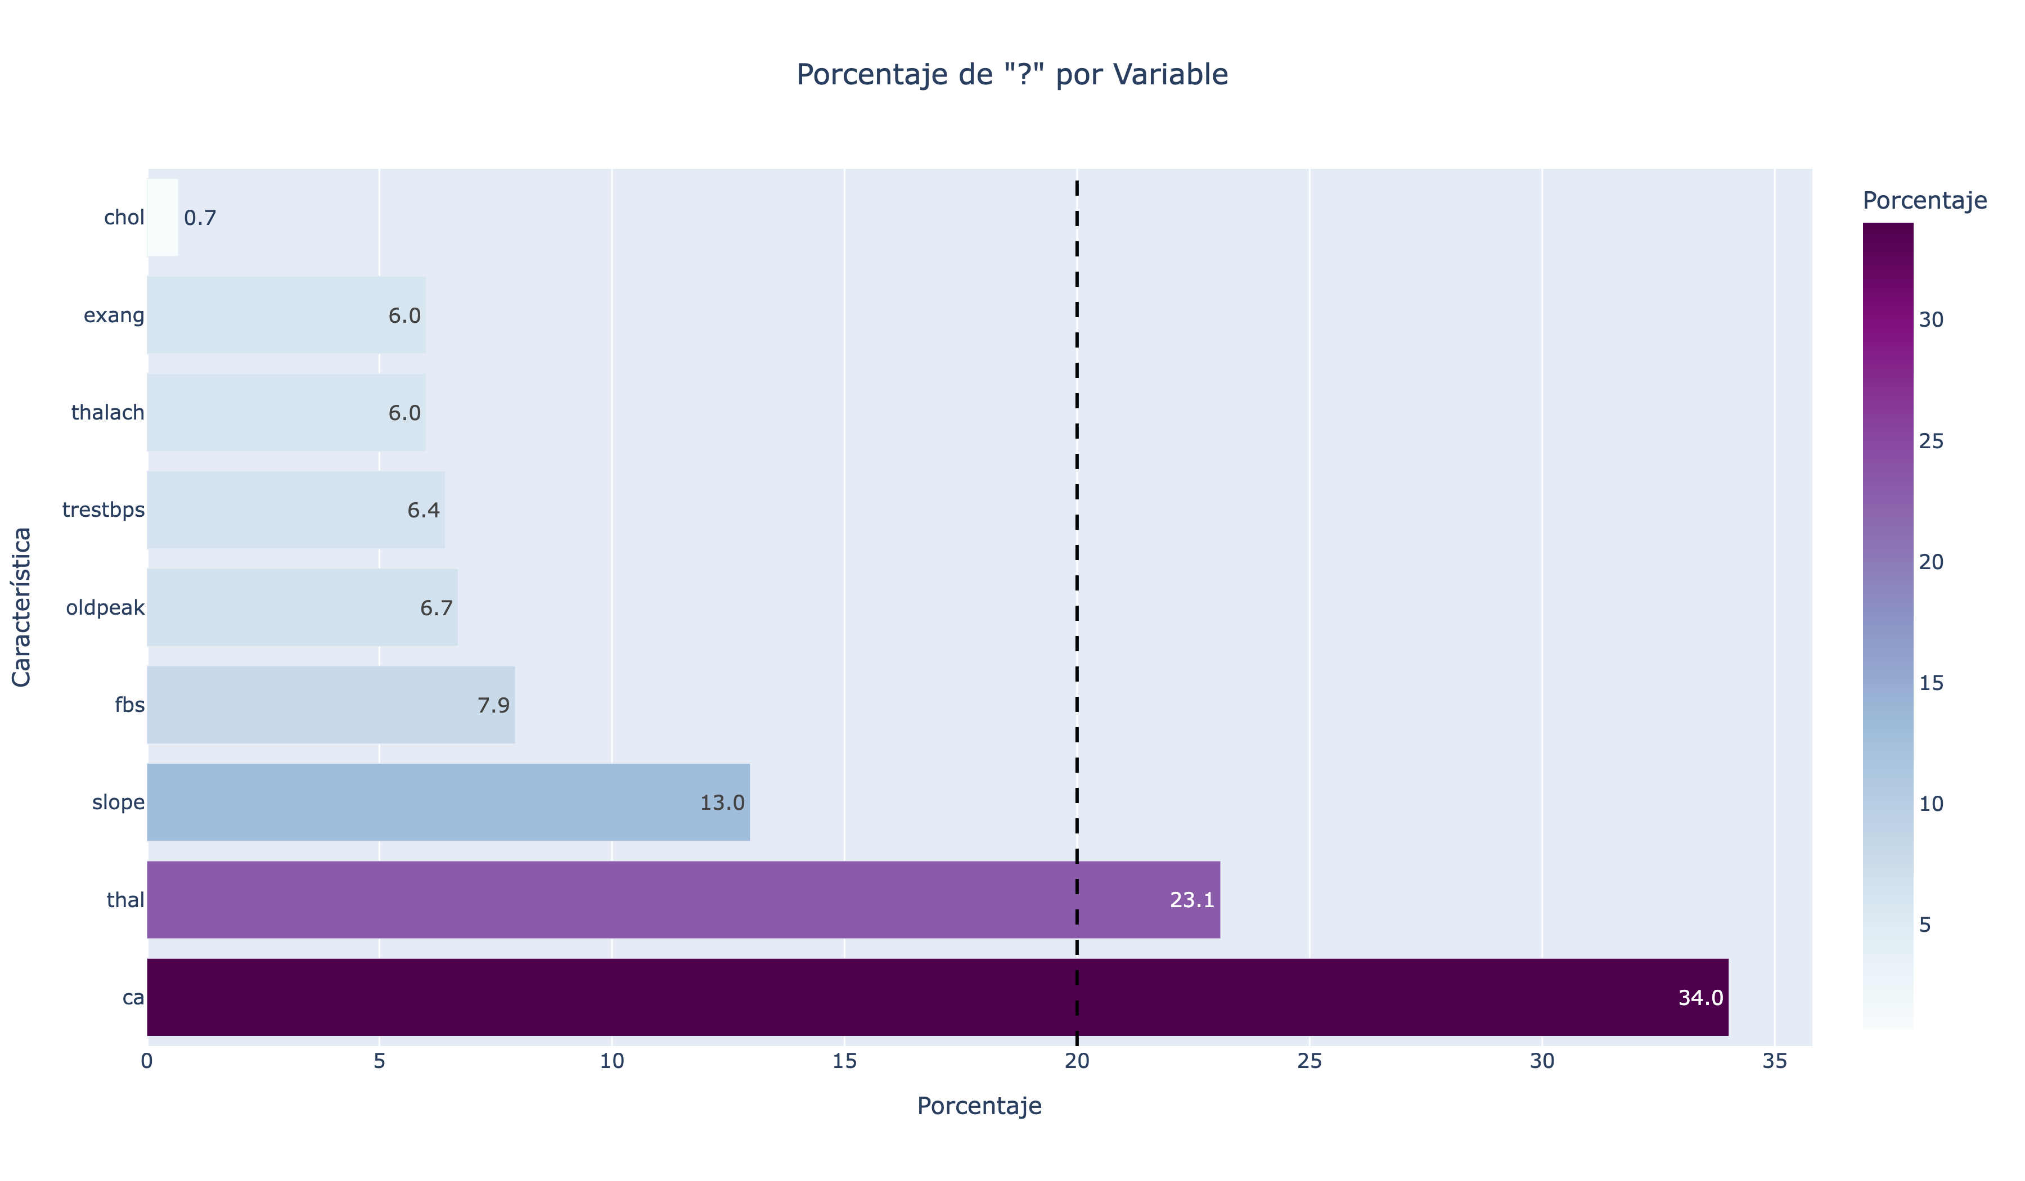
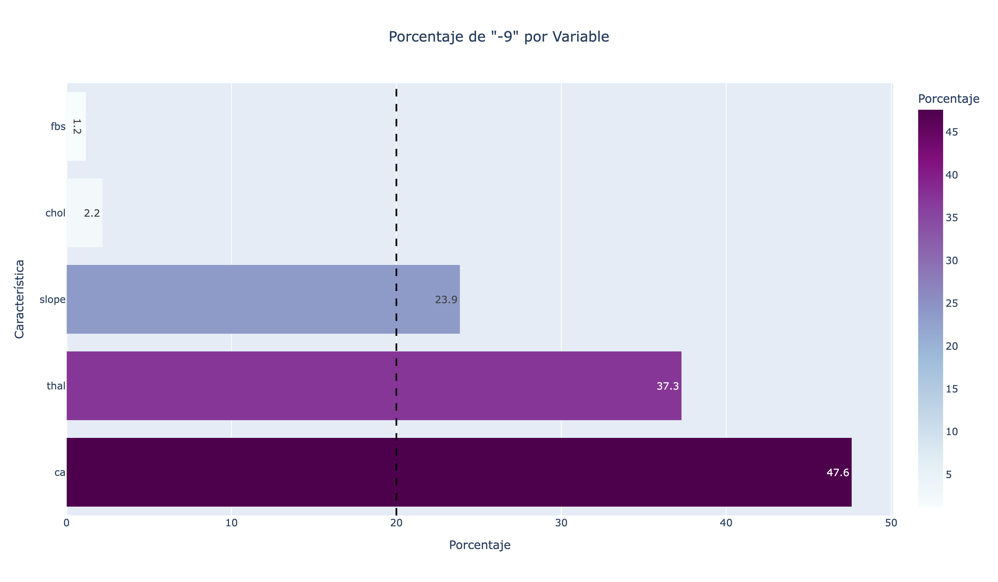
¿Estrategias para los valores ?
Imputación simple
Imputación avanzada:
KNN y MICE
Estrategias para los valores -9
Imputación simple
Categorizar
Valores sanos
Imputación avanzada:
KNN y MICE

Slide 14
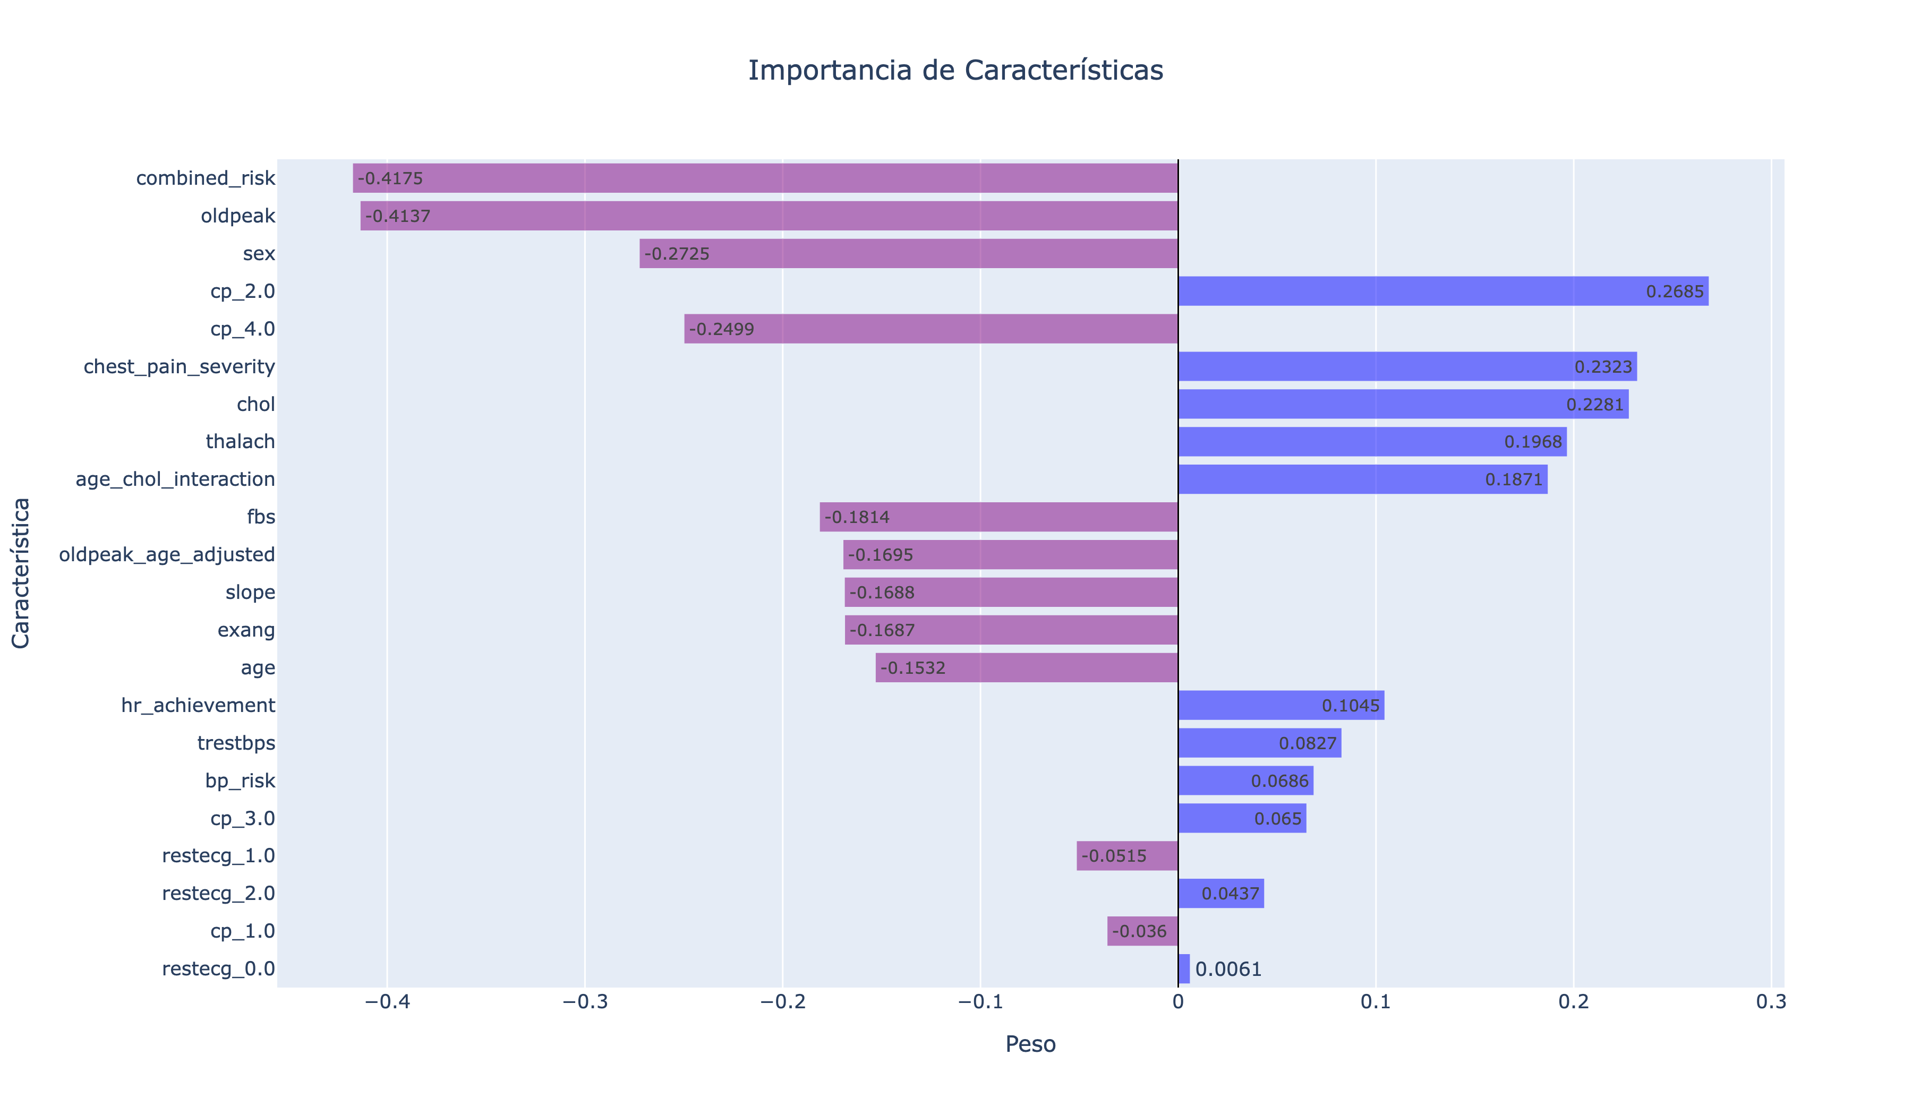

Slide 15
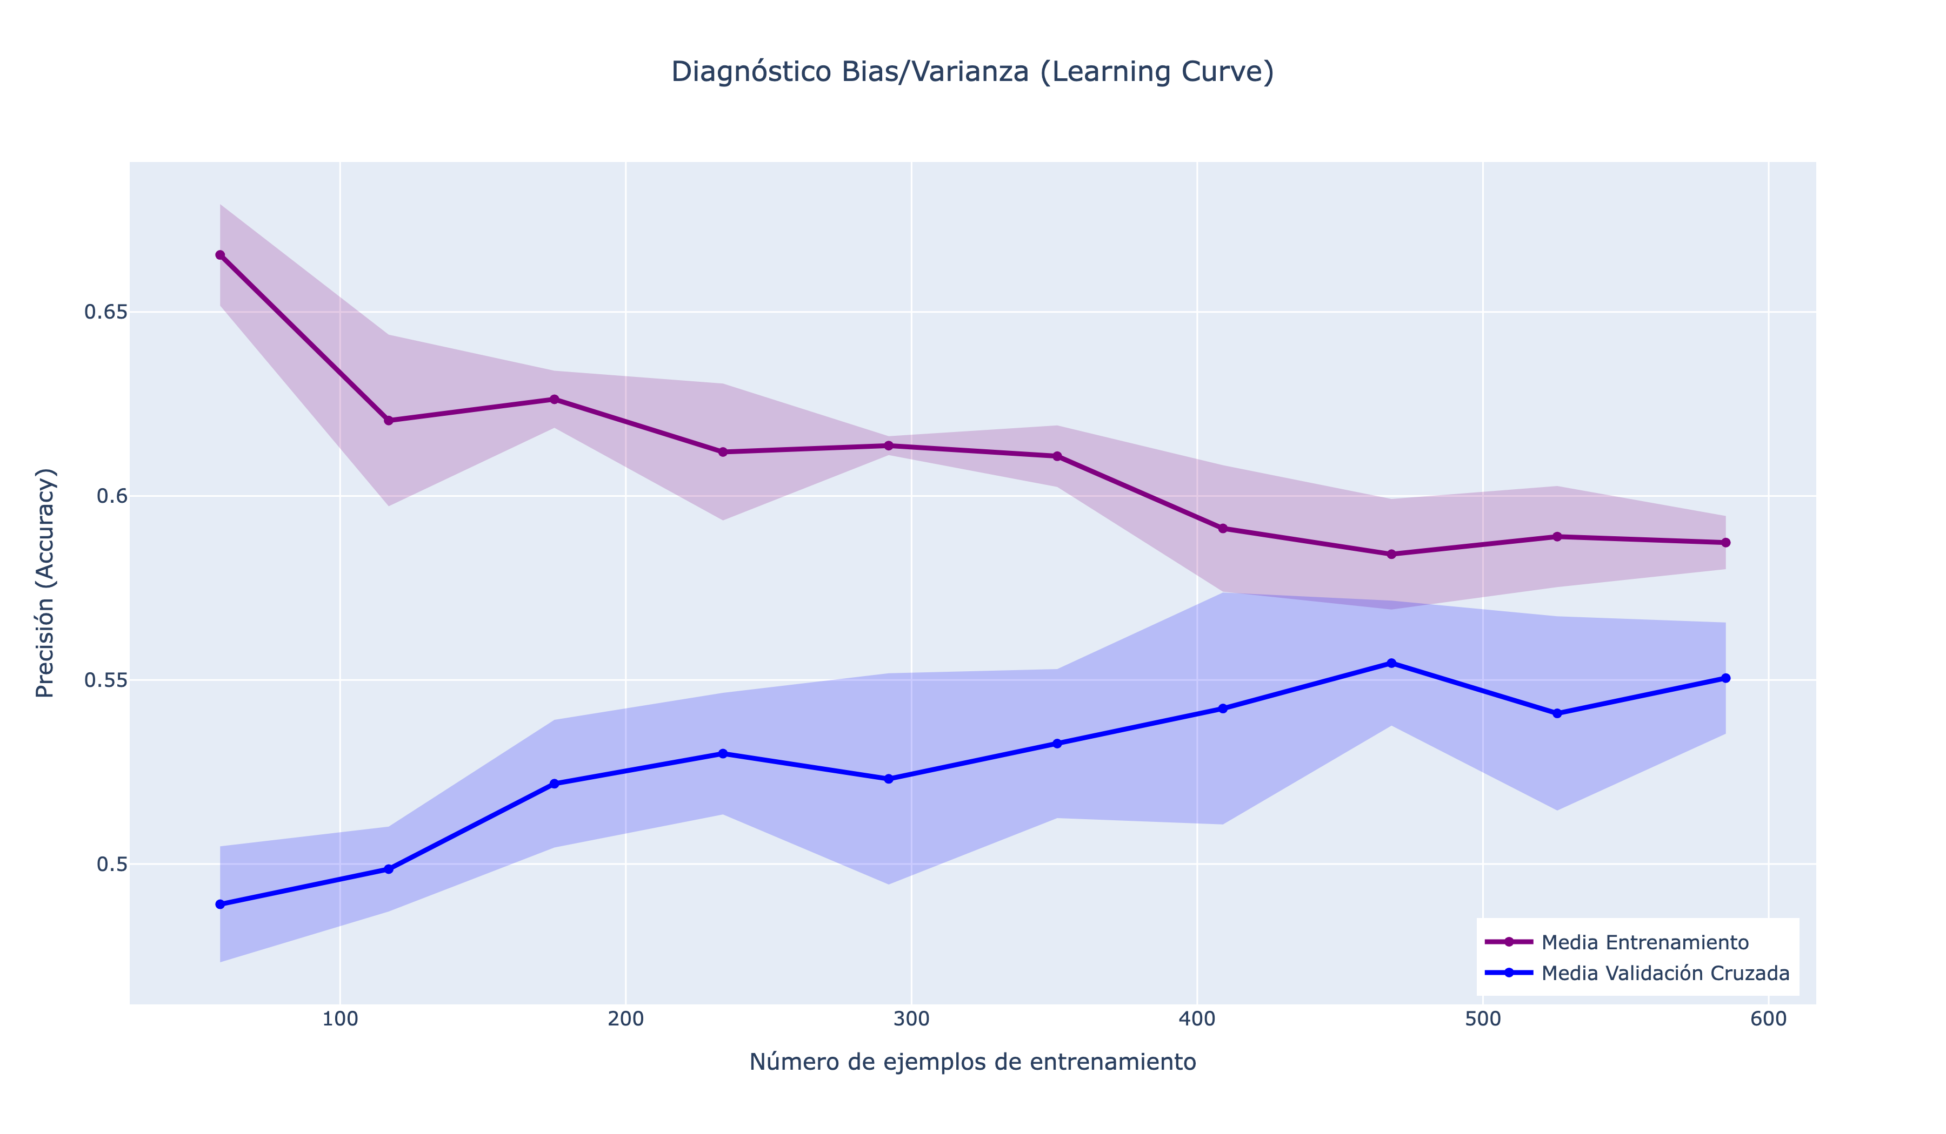

Slide 16
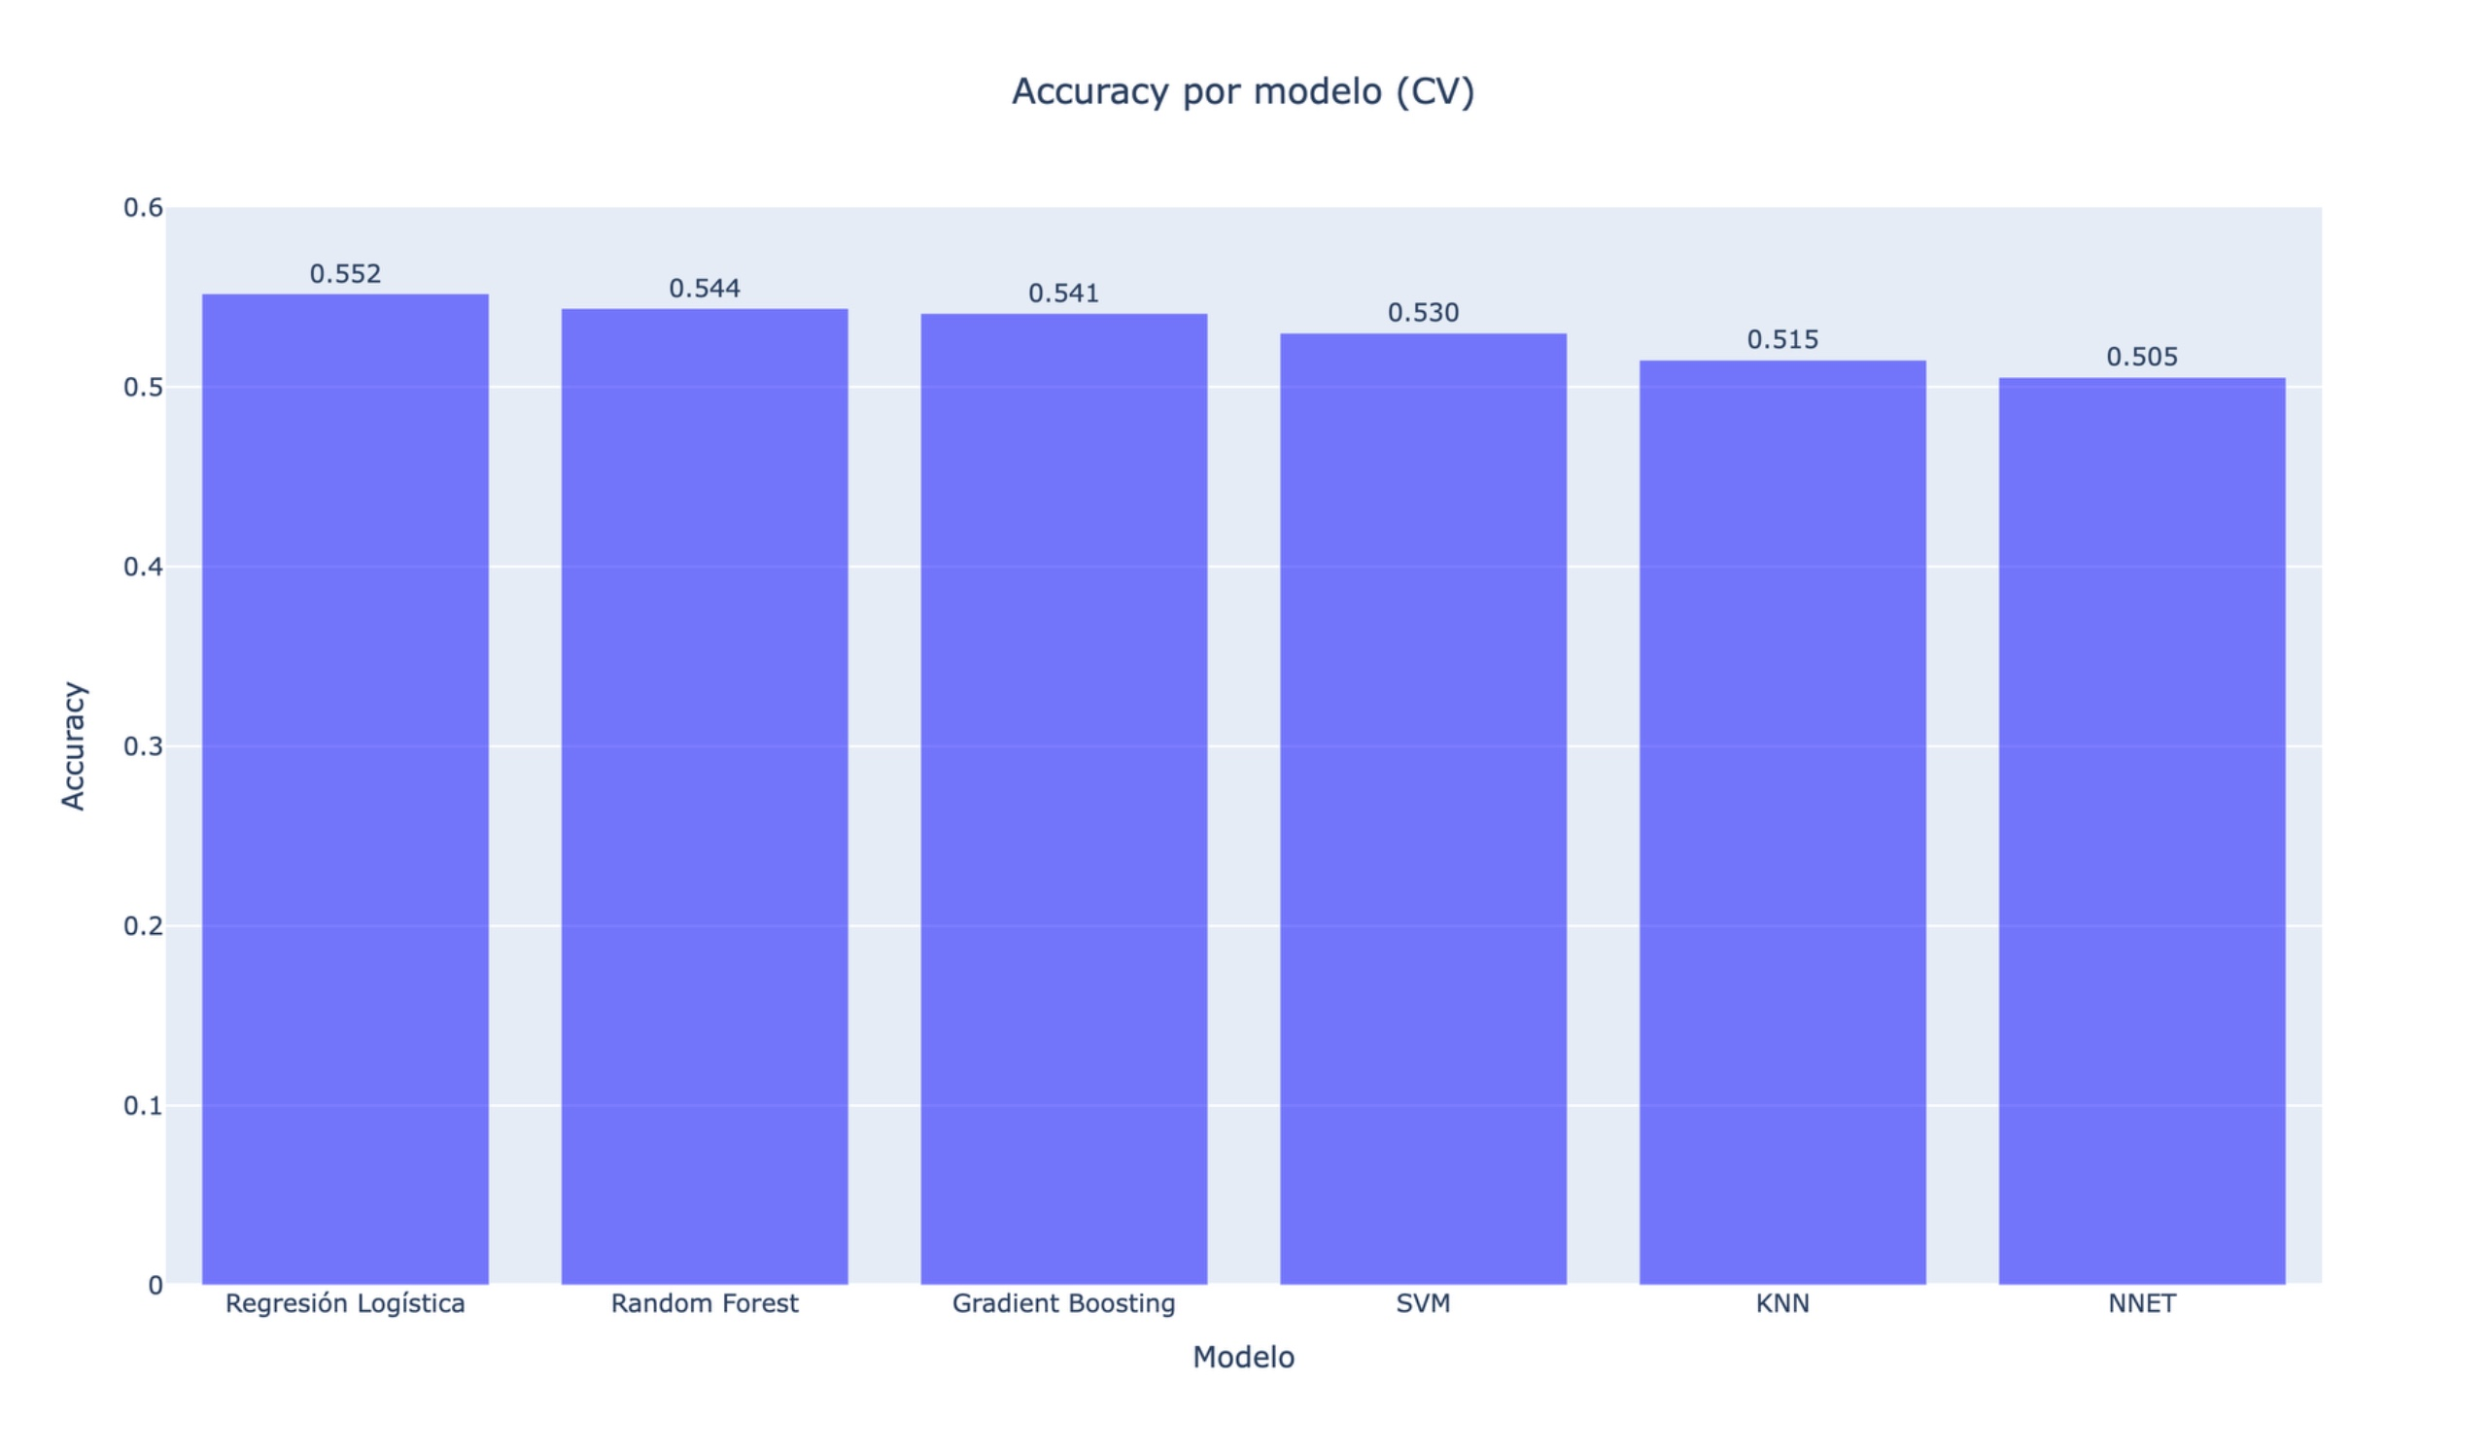
MODELOS

Slide 17
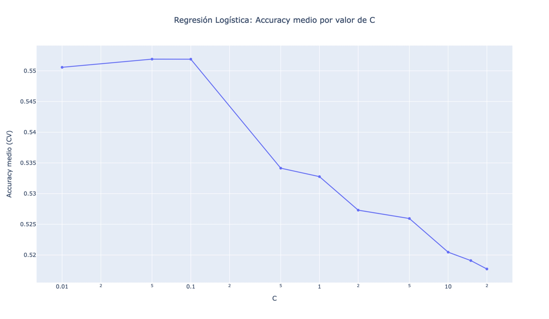

Slide 18
Accuracy 80.74%

Slide 19
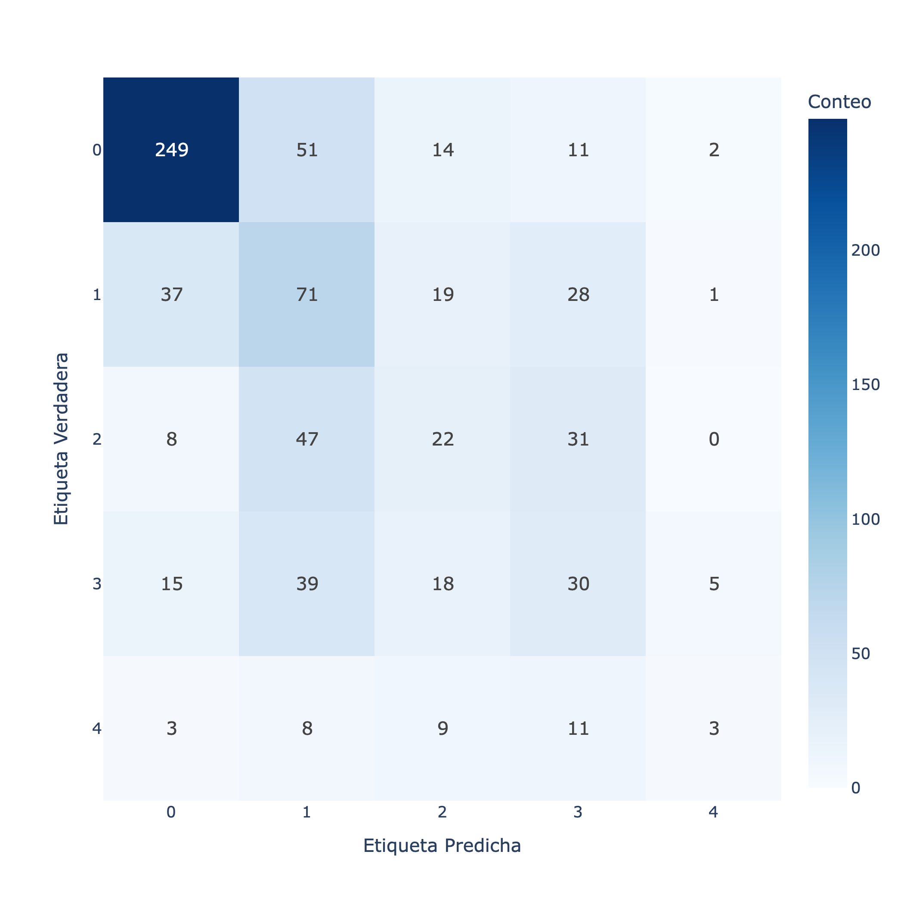

Slide 20
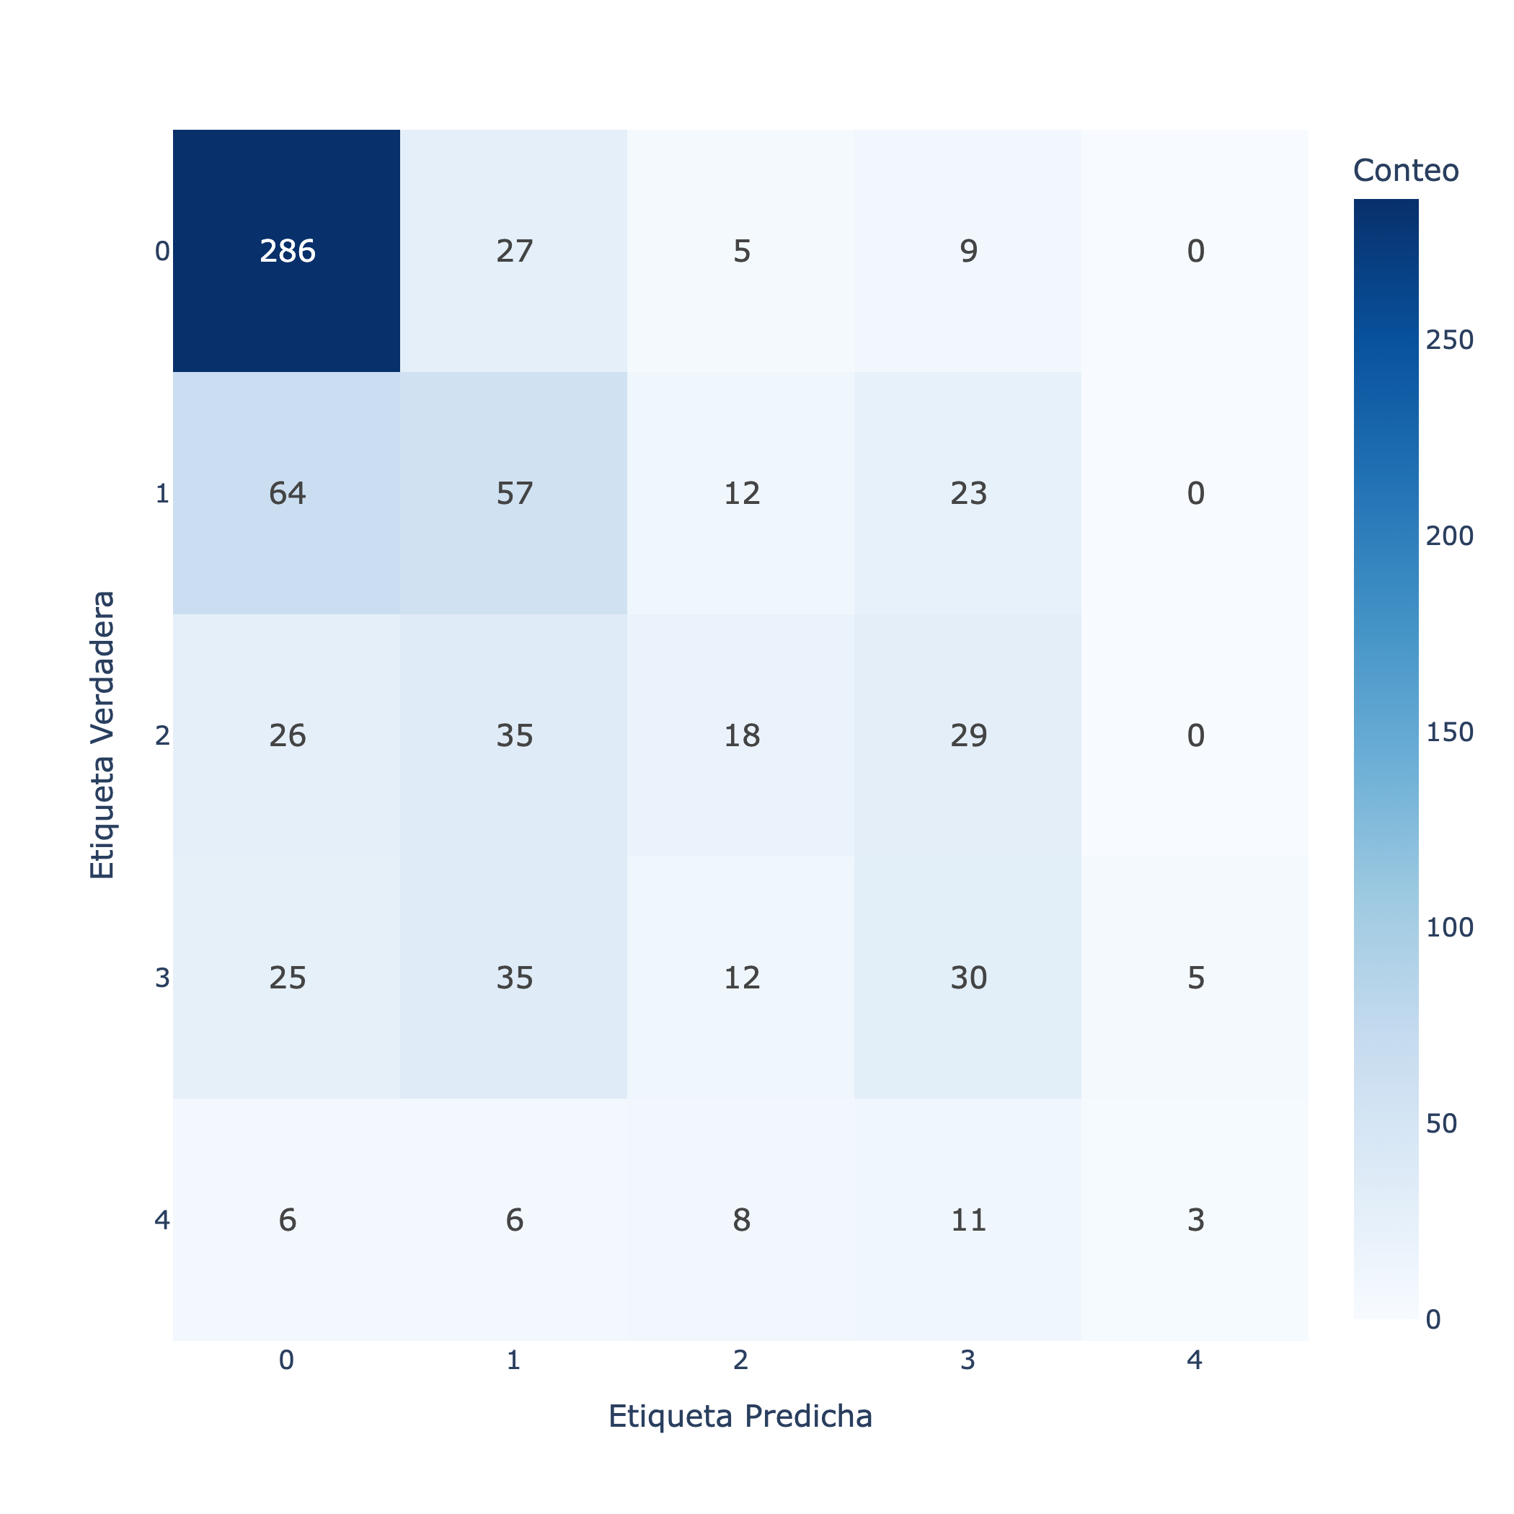

Slide 21
CONCLUSIONES
Cantidad de datos
Otras métricas
Problema concreto
Calidad del dataset

Slide 22


